Slide 1
Rapportering av egenkontroll
Resultatområde: Boendeservice med heldygnsomsorg (HEBO)
Period som rapporteras: 5-8.2025
Förkortningar:
NPS (Net Promoter Score): Rekommendationsindex (klienter och personal)
Haipro: System för rapportering av negativa nära ögat händelser
Inom parentes rapporteras värdet för tidigare period (1-4/2025)

Slide 2
Tillgänglighet
Köer till boendeenheter, målsättning under 3 mån
2,59 mån (2,17mån 1-4/2025)
Prestationer:
Boendeservice
beläggning 97,55% (96,3% 1-4/2025)
Intervallavdelningar 88,09% (77,8% 1- 4-2025)
3 intervallplatser har varit stängda p.g.a. personalbrist
På sommaren stängdes två intervallenheter i 1 månad och en intervallavdelning 3 månader på grund av personalbrist
Korrigerande åtgärder:
Boendeservice
Effektivare använding av intervallplatserna på mitten området. Arbetsgrupp.
Utvidgning av gemenskapsboenden pågår.
Sju (7) intervallplatser har tillfälligt omvandlats till dygnet runt-serviceboende i Vasa.
Bemanningstäthet inom boendeservice, egna och externa boendeenheter
I den senaste THL-rapporten (5/2025) underskred 4 boendeenheter den minimidimensionering som krävs enligt äldreomsorgslagen.
Enligt lagen ska personaldimensioneringen vara minst 0,60.
Personaldimensioneringen i hela området i genomsnitt 0,67 (variationsintervall 0,61-0,75)
Jämlikhet
Fortfarande områdesskillnader i dygnet runt serviceboendeplatser i förhållande till personer över 75 år.
Områdesskillnader i kötiderna

Slide 3
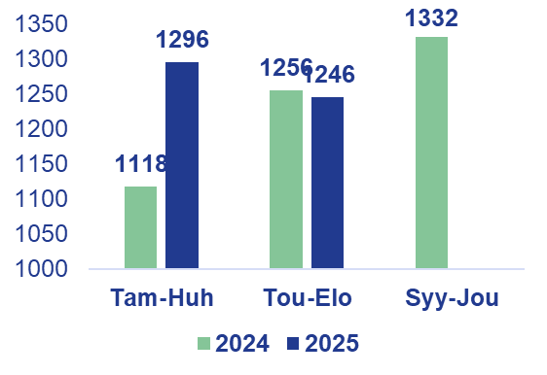
Säkerhet och kvalitet
Status 5-8/2025
Alla anmälningar: 1246 (1296)
Väntar på handläggning: 102 (8%)
Väntar på tilläggsinformation: 3 (0%) Under handläggning: 57 (5%)
Färdig: 1084 (87%)
Antal anmälan om negativ händelse
De vanligaste anmälningstyperna personal:
Olycksfall och olyckor
Förknippad med läkemedelsbehandling
Våld
RAI-nyckeltal
Trycksår 11% (10 % 1-4 /2025);
Anmälningar om miss-förhållanden inom socialvården
Antal anmäningar om negativ händelse från klienter eller anhöriga
Antal kontakter till patientombud
Antal kontakter till socialombud
Korrigerande åtgärder
Imo (självbestämmanderätt) plan gjorts
Anvisning för självbestämmanderätten och begränsade åtgärder implementeras
Arbetsgrupp för fallolycka
Fortbildningar
Utmaninagr i bemötande av en boende med minnesjuka - utbildning pågår
1 (0)
0 (4)
0 (0)
6 (8)

Slide 4


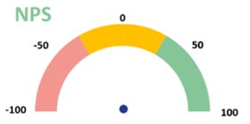
Kundupplevelse
Positiv respons
- NPS är på bra nivår, även om det minskat något
- I våren 2024 THL-mätning var NPS 34 (hela landets medeltal 36)
Negativ respons
- Få svar
Totala mängden av kundrespons under perioden: 9 (42)
Jag upplevde att man brydde sig om mig på ett helhetsmässigt sätt
4,33 (4,8)
4,56
(3,32)
Jag vet hur min vård/mina tjänster kommer att fortsätta
4,56
(4,67)
4,56
(4,5)
Informationen som jag fick om vården / betjäningen var förståelig
Jag fick hjälp när jag behövde den
Jag kände mig trygg under vården / betjäningen
4,67
(4,79)
4,56
(4,71)
Jag tyckte att den betjäning jag fick var nyttig
56 (61)
Besluten i anslutning till min vård/mitt ärende fattades i samråd med mig
4,22
(4,5)
4,89
(4,88)
Jag fick vård och service på mitt modersmål

Slide 5
Delaktighetsarbete
Hur stöder man kunders och nära anhörigas delaktighet i planeringen, genomförandet och utvärderingen av tjänsterna:
- Gemensamma anhörigkvällar ordnats
- Haipro i bruk
- Feedbacksystemet i bruk
- Kunderna deltar i RAI-bedömningarna
Vilka teman har man kommit överens om tillsammans med organisationer för att utveckla tjänsterna:
Regelbundna träffar med föreningar
Vilka åtgärder har vidtagits på basen av klienters och anhörigas anmälningar om negativa och nära ögat händelser samt påminnelser och klagomål:
- Fortbildning i hotfulla och våldsituationer
- Förbättra personalalarmfunktioner
- Bättre information
- Tätt samarbete med kund- och servicehandledning
Klienter, erfarenhetsexperter eller ett kundråd är involverade i utvecklingen och utvärderingen av tjänsterna:
Ordnats gemensamma anhörigkvällar
​

Slide 6

Personal
Personalstyrka
Personal: 1117
Fastanställda: 871
Vikarier: 209
VOV 37
Arbetarsäkerhetsanmälningar via HaiPro
Antal anmälningar: 189 (207)
De vanligaste typerna av händelser:
Hot och våld
Annat (som inte finns bland de ovanstående)
Hetta från ämne, föremål eller omgivning
Åtgärder som främjar arbetarnas välmående
- Utvecklingssamtal och arbetshandledning
- Regelbunden genomgång och korrigerande åtgärder av Haipro
- E-passi
- Utvecklingsdagar
Total mängd frånvarodagar/ antal sjukfrånvarodagar
7 % / arbets-förhållandedagar
4 (13)

